Slide 1
Загадки Земли

Slide 2
Тайна пустыни Наска

Slide 3
Пустыня Наска в Перу— одно из самых загадочных мест на Земле. Оно существует словно для того, чтобы показать нам: на свете есть вещи, которые мы не понимаем и пока не можем объяснить.Для начала несколько фактов.

Slide 4
В XX столетии были в пустыне Наска случайно обнаружены нанесенные на поверхность земли загадочные рисунки огромных размеров.Загадочность этих рисунков заключается в непонятности их назначения, в неизвестности народа, который их создавал, а также способа нанесения на поверхность земли. Эти рисунки можно видеть только с самолета или с большой возвышенности.

Slide 5
Изображения в пустыне Наска впервые обнаружил в 1920 году американский исследователь Поль Косок. Рисунки были обнаружены случайно, благодаря появлению авиации, поскольку они видны только сверху
Обнаружено свыше 100 изображений растений и животных, геометрических фигур, а также множество прямых линий, пересекающих другие фигуры
Все рисунки выполнены одной линией без разрыва, которая нигде не пересекается.
Роспись пустыни осуществлялась в два приема: сначала были созданы сложные зооморфные фигуры, которые затем сверху перечеркивались прямыми линиями

Slide 6
Размеры фигур: колибри — 50 м в длину, паук — 46 м, кондор и пеликан — почти 120 м, ящерица — 188 м.
В Наска изображен представитель одного из редчайших видов пауков в мире, которые был обнаружен только в отдаленной и недоступной части влажных лесов Амазонии. Неизвестные художники сумели воспроизвести до мельчайших подробностей детали его анатомического строения, видимые только под микроскопом, в том числе репродуктивный орган на конце вытянутой правой ноги.

Slide 7
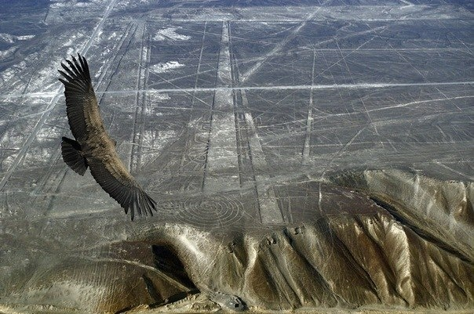
Вид галереи в пустыне Наска

Slide 8
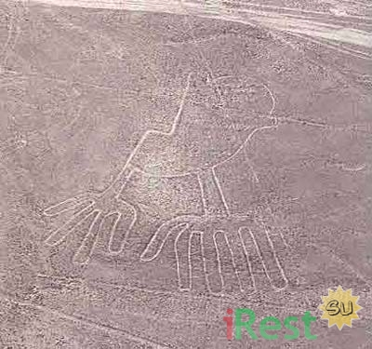
Рисунок»Колибри» в пустыне Наска

Slide 9
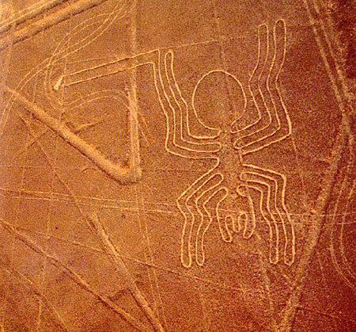
Рисунок «Паук» в пустыне Наска

Slide 10
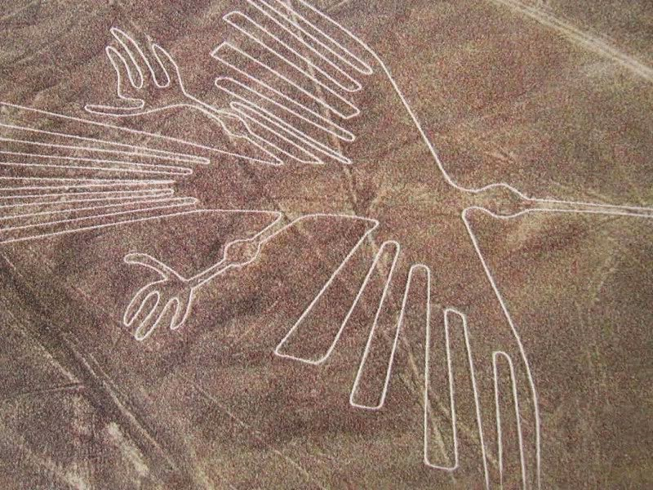
Рисунок «Кондор» в пустыне Наска

Slide 11
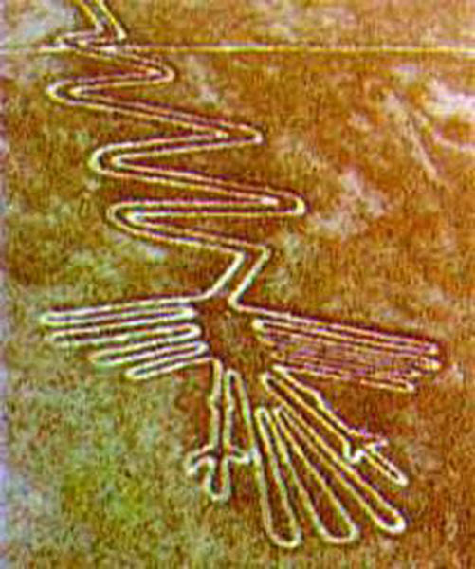
Рисунок «Пеликан» в пустыне Наска

Slide 12
Эти рисунки, которые можно увидеть только с высоты птичьего полета, явно не предназначены для всеобщего обозрения. Что зашифровано в этих странных «письмах»? И кому они адресованы? На эти вопросы пока не найдено исчерпывающих ответов.
Тайны Наска еще ждут своих открывателей…

Slide 13
Для кого предназначалась эти таинственные рисунки? Для богов, привыкших, пребывая на небесах, читать в душах людей и взирать на творения рук их? А может быть, это разметка космодрома, сооруженного инопланетянами в этой далекой стране? Или доисторический календарь, и лучи солнца, падая на землю в полуденный час в день какого-нибудь равноденствия, непременно освещали одну из линий на радость жрецам и их соплеменникам? Или это был настоящий учебник астрономии, где крыло какой-нибудь птицы олицетворяло ход планеты Венера? А может, это «фамильные знаки», с помощью которых тот или иной клан отмечал занятые им земли? Или, вычерчивая линии на грунте, дикари -индейцы думали не о небесном и даже не о поднебесном, а о подземном, и эти прямые, уходящие в даль пустыни, на самом деле отмечали ток подземных водных ручьев, секретную карту источников воды???

Slide 14
Гипотез было множество, но к ним не торопились подбирать факты. Едва ли не вся история научного исследования загадочных рисунков сводилась к работе немецкого математика Марии Райхе, которая начиная с 1946 года практически в одиночку изучала их, фиксировала их размеры и координаты. Она же и защитила этот древний памятник, когда в 1955 году плато Наска было решено превратить в хлопковую плантацию, проложив систему искусственного орошения. Это погубило бы удивительную галерею под открытым небом (впрочем, часть рисунков и так была уничтожена при прокладке автомобильных дорог). Со временем - благодаря всевозможным искателям следов «космических пришельцев» - к этой пустыне пришла мировая известность. Однако, как ни странно, комплексный научный анализ самих рисунков и истории их возникновения не проводился. Не исследовалось и как менялся климат пустыни за последние тысячелетия. Удивительно, но почти все догадки о происхождении тайных знаков, разукрасивших далекое плато, строились умозрительно. Мало кто спешил приехать в эту несусветную даль, чтобы спуститься на почву фактов. А ведь это могло бы, наверное, многое прояснить в истории так называемой культуры Наска (200 г. до н. э. - 600 г. н. э.) - по признанию специалистов, «одной из самых интересных и во многом загадочных культур доколумбовой Америки».

Slide 15
Первое кропотливое исследование было проведено в этой пустыне только в 1997 - 2006 годах специалистами самых разных научных дисциплин. Собранные факты развенчивают популярные объяснения эзотериков. Никаких космических тайн!
Рисунки пустыни Наска - это земное, слишком земное. В 1997 году экспедиция, организованная Германским археологическим институтом при поддержке швейцарско-лихтенштейнского фонда зарубежных археологических исследований, приступила к изучению рисунков и поселений культуры Наска в районе местечка Пальпа, в сорока километрах к северу от городка Наска. Место было выбрано не случайно, ведь здесь знаки, начертанные древними индейцами, находились в непосредственной близости от их поселений. Руководитель группы, немецкий историк Маркус Райндель, был убежден: «Если мы хотим понять рисунки, нужно всмотреться в людей, создававших их».

Slide 16
Несколько тысячелетий назад у подножия Анд, на плато Наска, росла трава, паслись ламы. В этом климате люди жили, как «в райском саду» (М. Райндель). Археологи обнаружил даже следы потопа поблизости. Там, где сегодня простирается пустыня, когда-то, после сильных ливней, обрушивались грязевые лавины. Однако около 1800 года до новой эры климат стал заметно суше. Начавшаяся засуха выжгла травяную степь, и люди были вынуждены расселиться в естественных оазисах - долинах рек. Кстати, почти в одно время с этим в пустыне Наска появляются первые образцы керамики. В дальнейшем пустыня продолжила свое наступление, подобравшись вплотную к горным хребтам. Ее восточный край сдвинулся на 20 километров в сторону Анд. Людям пришлось переселиться в горные долины, лежавшие на высоте от 400 до 800 метров над уровнем моря. Когда же около 600 года новой эры климат вновь изменился и стал еще засушливее, культура Наска вообще исчезла. От нее остались лишь таинственные знаки, начертанные на земле, - знаки, которые уже некому было уничтожить. В чрезвычайно сухом климате они сохранялись тысячелетиями.

Slide 17
Теперь же, изучив саму среду, в которой жили творцы загадочных рисунков, исследователи могли приступить к их истолкованию. Самые ранние линии и рисунки появились около 3800 лет назад, когда в окрестности Пальпы возникли первые поселения. Эту галерею на открытом воздухе жители Южного Перу создали среди скал. На коричнево-красных камнях они процарапывали и высекали различные геометрические узоры, изображения людей и животных, химер и мифологических существ. Археологи отыскали в этом районе тысячи наскальных рисунков размером от нескольких сантиметров до нескольких метров. Эту грандиозную выставку петроглифов начали исследовать лишь в последние десять лет. Предположительно все они созданы во II тысячелетии до новой эры, «но с достоверной точностью утверждать этого нельзя» (М. Райндель). Не позднее 700 года до новой эры совершается важное событие. На смену петроглифам приходят рисунки, нанесенные уже не на скалах, а на земле. Счищая верхний слой галечника, неизвестные художники культуры Паракас создают на склонах речных долин рисунки размером от 10 до 30 метров - главным образом, изображения людей и животных, иногда звезд. Для того времени эти картины были грандиозны. Но это только начало. Пройдет еще немало веков, прежде чем появятся знаменитые «взлетные полосы инопланетян».

Slide 18
Предположительно около 200 года до новой эры в пустыне Наска происходит настоящая «революция в искусстве». Художники, прежде покрывавшие картинами лишь скалы и склоны, берутся разукрашивать самое большое «полотно», дарованное им природой, - простертое перед ними плато. «Некий творец вычерчивал контуры будущей фигуры, а его помощники удаляли камни с поверхности» - так представляет себе ход работ Маркус Райндель. Для мастеров монументальной графики, имевших за плечами тысячелетнюю традицию, тут было где развернуться. Правда, теперь вместо фигуративных композиций они отдают предпочтение геометрическим фигурам и линиям. Те достигают гигантских размеров, но, в сущности, в них нет ничего экстравагантного, «космического». Пара прямых линий, как ни продлевай их, останется лишь парой прямых линий

Slide 19
Археологические исследования показали, что эти линии имеют сугубо практическое (точнее уж, мистическое) назначение. По углам и оконечностям рисунков высились сооружения из камня, глины и кирпича-сырца (всего исследователи насчитали около сотни подобных руин). В них обнаружены остатки текстильных тканей, растений, раков, морских свинок и раковин спондилуса - предположительно жертвенные дары. Археологи интерпретировали эти находки как алтари или миниатюрные храмы, которые использовались в определенных ритуалах. Особое внимание привлекли раковины спондилуса. Во всем Андском регионе эти красивые раковины считались символами воды и плодородия. Очевидно, с древнейших времен люди связывали появление спондилуса с приближающимися ливнями. Необычная раковина приносила воду на поля и счастье в семьи. Жертвуя ее на алтарь, жители пустыни надеялись вымолить у неба дождь. По данным геофизических исследований, почва вдоль линий очень сильно уплотнена. Похоже, здесь веками шествовали толпы людей! Вся эта территория была местом проведения различных празднеств, связанных с культами воды и плодородия. «Здесь устраивались какие-то процессии, возможно, с музыкой и танцами, как свидетельствуют рисунки, оставленные на керамических сосудах», - полагает Райндель. Эти изображения напоминают о том, как проводились те празднества . Мы видим на них людей, которые пьют маисовое пиво или играют на дудочке, маршируют или танцуют, приносят жертвы и молят богов о том, чтобы те даровали им дождь.

Slide 20
Самые большие рисунки, появившиеся в пустыне Наска, относятся к тому времени, когда дожди здесь практически прекратились. В воображении так и рисуется следующая картина: Люди буквально умоляют сурового бога дождя внять их страданиям. Они надеются, что хоть эти сигналы, поданные ему, он заметит. Так, полярники, затерянные во льдах, выкрашивают палатку в красный цвет, чтобы кто-то, летящий по небу, увидел знак их беды. Но индейский бог оставался, как свидетельствуют современные географы, слеп и к этим мольбам, впечатанным в плоть земли. Дожди не шли. Вера была бессильна. В конце концов индейцы покинули свой родной, но суровый край и отправились на поиски цветущей страны. Когда же через несколько столетий климат стал более мягким и на плато Наска вновь поселились люди, они ничего не знали о тех, кто когда-то жил здесь. Лишь линии на земле, уходившие вдаль или пересекавшиеся, напоминали о том, что либо боги спускались здесь на землю, либо люди пытались говорить с богами. Но смысл рисунков был уже забыт. Лишь теперь ученые начинают понимать, почему появились эти письмена - эти громадные «иероглифы», кажется, готовые пережить вечность.

Slide 21
Осенью 2008 года благодаря фотоснимкам, полученным из космоса, итальянские исследователи обнаружили в пустыне Наска пирамиду, засыпанную много столетий назад. Площадь ее основания составляла почти 10 тысяч квадратных метров. Пирамида была возведена людьми, принадлежавшими к культуре Наска. Предположительно она состояла из четырех расположенных друг над другом террас. «На фотографиях, сделанных со спутника, особенно хорошо заметна структура местности, поскольку высушенные на солнце глиняные кирпичи весьма отличаются по своей плотности от соседних участков грунта», - поясняет руководитель исследований Никола Мазини. Жители Наска погребли эти пирамиду, как и многие другие постройки, под толщей песка после того, как в окрестности одна за другой разразились две катастрофы: наводнение, а затем и сильное землетрясение. Очевидно, полагают археологи, после этих бедствий местные жрецы утратили веру в магическую силу пирамиды и... похоронили ее. Так поступили и с остальными сооружениями. Впрочем, эта догадка довольно спекулятивна. Никто не знает, что случилось тогда на самом деле.

